Slide 1
Найвідоміші кіноактори США
Виконала Учениця 11-Б класу ЗШ I-III ступенів №1
м. Апостолове
Аленіна Ірина

Slide 2
План
Джон Беррімор
Клара Боу
Клінт Іствуд
Мерилін Монро
Бред Пітт
Ніколас Кейдж
Джонні Депп
Брюс Вілліс
Аль Пачіно
Чак Норріс
Джулія Робертс

Slide 3
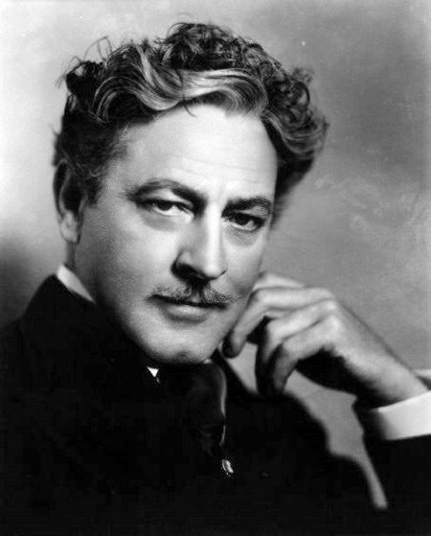
Джон Беррімор
Джон Сидні Бліт Бе́ррімор (*15 лютого 1882 — †29 травня 1942) — американський актор театру, німого й звукового кіно, що вважається одним із найкращих акторів свого покоління. Спершу здобув славу як виконавець шекспірівських ролей у театрі і продовжив кар'єру в кінематографі. З однаковим успіхом грав ролі героїв-коханців і лиходіїв; його майстерність виявилася у виконанні подвійної ролі інтелігентного й шляхетного доктора Джекілла й злочинця містера Хайда в екранізації оповідання Р. Л. Стівенсона «Доктор Джекілл і містер Хайд» (1920), де йому вдавалося переходити з одного образа в інший практично без гриму. Увійшов в історію ще і як уособлення формули «геній і безпутність». Завдяки аристократичній зовнішності й класичним рисам обличчя, одержав прізвисько «Великий профіль», що був вибитий у цементному тротуарі перед «Китайським театром» Граумана у Лос-Анджелесі.

Slide 4
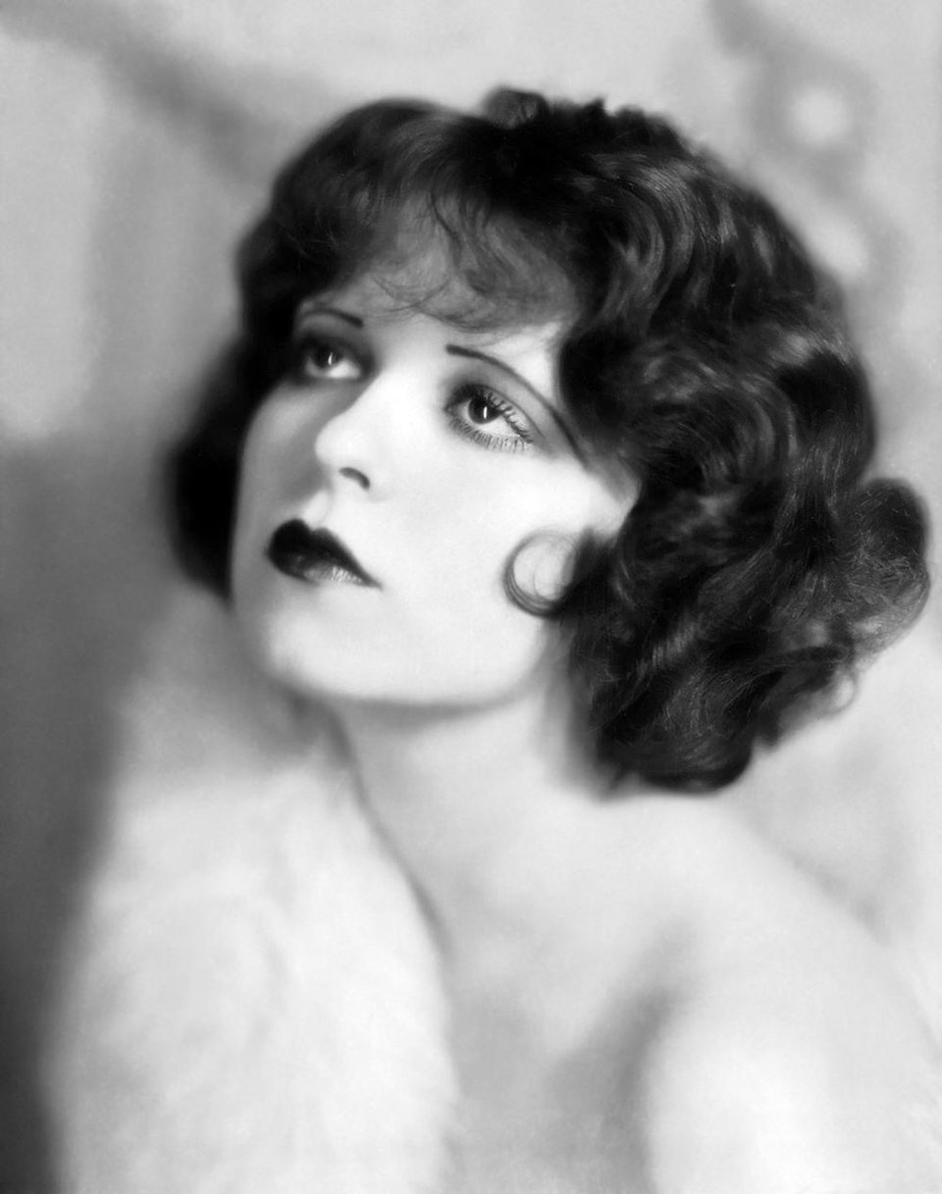
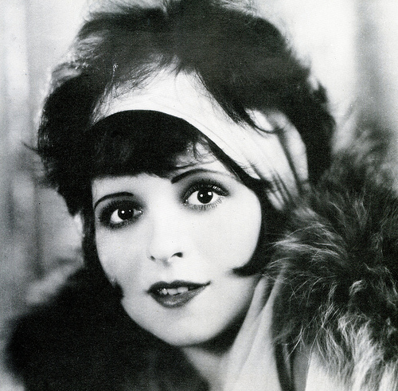
Клара Боу
Клара Гордон Боу (*29 липня 1905 — †27 вересня 1965) — американська актриса, зірка німого кіно і секс-символ 1920-х років. Найбільшу популярність здобула завдяки фільмам «Пластмасове століття» (1925),«Капкан на чоловіка» (1926), «Це» (1927),
«Крила» (1927), «Називай її дикою» (1932). Відзначена зіркою на Голлівудській алеї слави.

Slide 5
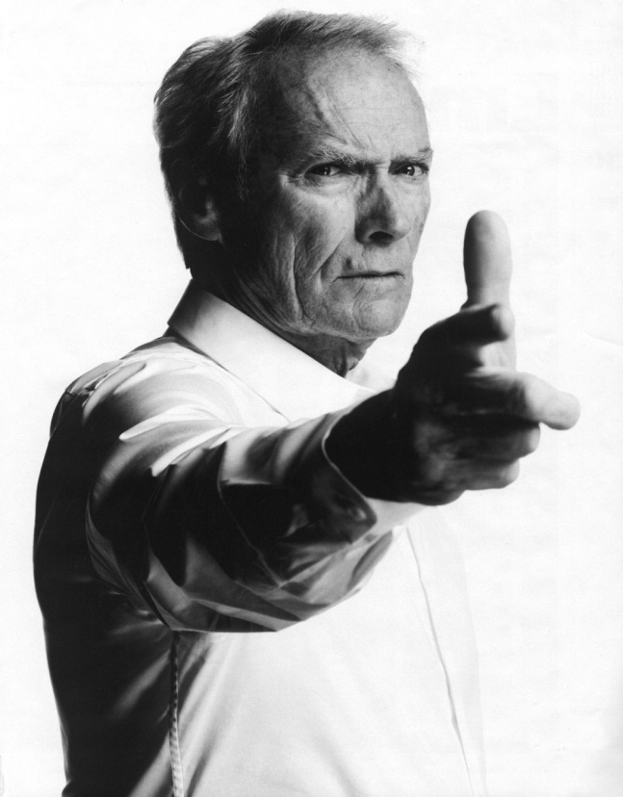
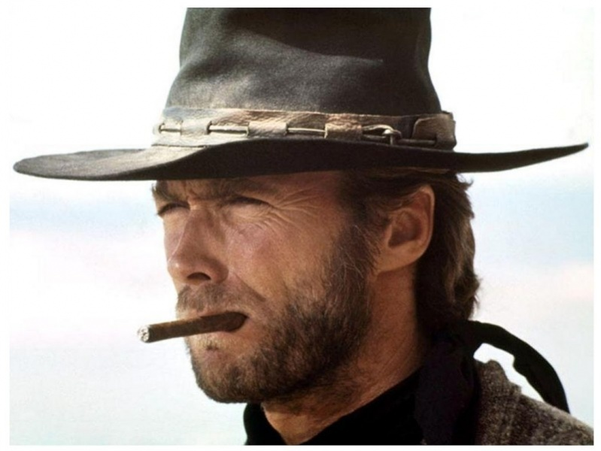
Клінт Іствуд
Клі́нтон І́ствуд молодший (*31 травня 1930, Сан-Франциско) —американськийкіноактор і кіноре-
жисер. У період з 1960-х до 1980-х Клінт Іствуд був одним з найвідоміших зірок Голлівуду, уособлюючи образ небагатослівного героя бойовиків і вестернів. Зараз Клінт Іствуд є авторитетним режисером і лауреатом двох «Оскарів» за найкращу режисуру в 1992 і 2004 роках.
13 листопада 2009 р. Клінт Іствуд став командором ордену Почесного легіону третього ступеня. Вищу державну нагороду Франції американському актору вручив Президент країни Ніколя Саркозі

Slide 6
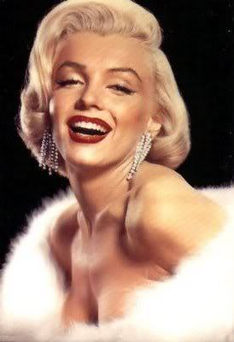
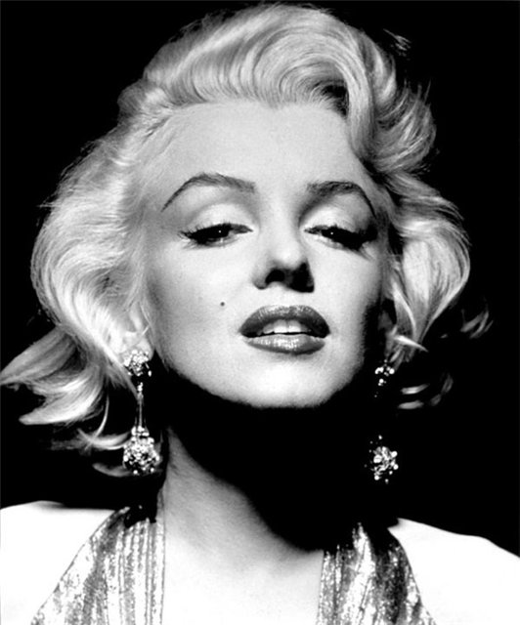
Мерилін Монро
Мерилін Монро(* 1 червня 1926, Лос-Анджелес—† 5 серпня 1962) - американська кіноактриса і співачка , культова персона, одна з найкрасивіших жінок всіх часів і народів , американський секс -символ на всі часи. Дебютом акторки стала роль у стрічці « The Shocking Miss Pilgrim » , але вона навіть не була вказана в титрах. У березні 1954 року Мерилін отримала нагороду « Найпопулярніша актриса» .

Slide 7
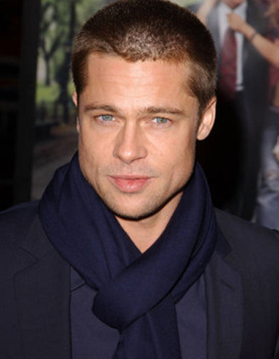
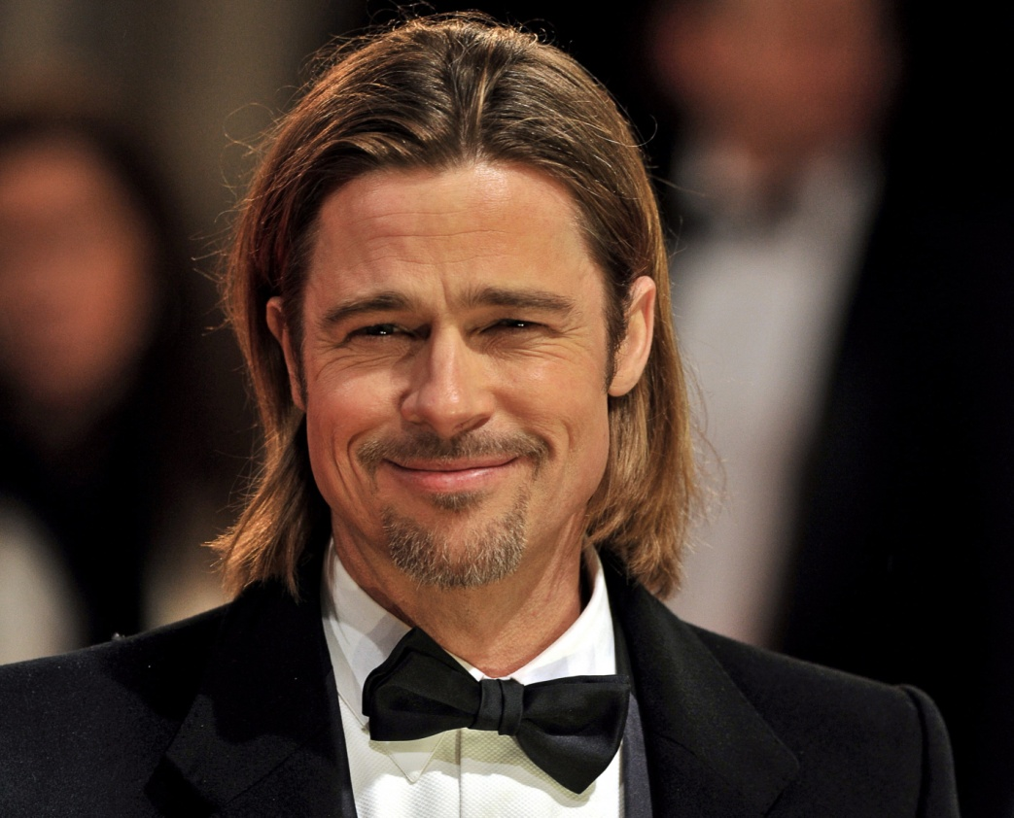
Бред Пітт
Ві́льям Бре́длі Пітт, Бред Пітт (* 18 грудня 1963, Шауні, Оклахома, США) —американський кіноактор, лауреат премії «Золотий глобус», один з найпривабливіших чоловіків світу. Він тричі номінувався на премію Оскар: у 1996-му за роль у фільмі "12 мавп" - номінація за кращу чоловічу роль другого плану; в 2009-му за роль у фільмі "Загадкова історія Бенджаміна Баттона" за кращу чоловічу роль, і, нарешті, в 2012-му Бреда знову номінували в категорії "Краща чоловіча роль" у фільмі "Людина, яка змінила все".

Slide 8
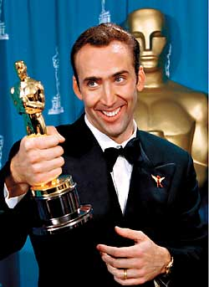
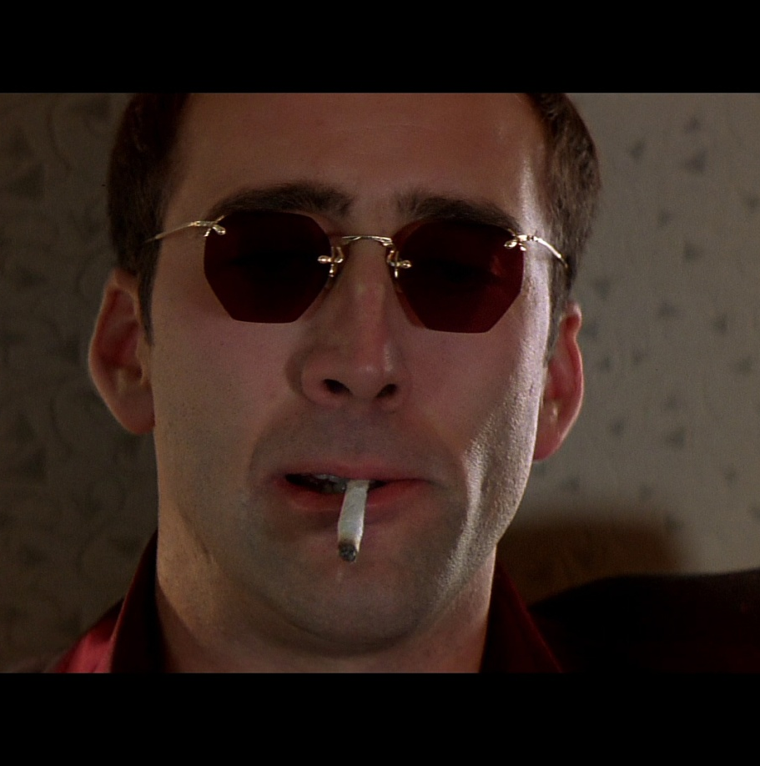
Ніколас Кейдж
Нíколас Кейдж при народженні: Ніколас Кім Коппола (*7 січня1964) — американський актор, продюсер і режисер . Лауреат премій « Оскар » і «Золотий глобус» за 1995 рік. У 2-й половині 1980-х Ніколас Кейдж став одним з найкращих акторів США. Він виконував тільки нестандартні, дивацькі, «шалені» ролі.

Slide 9
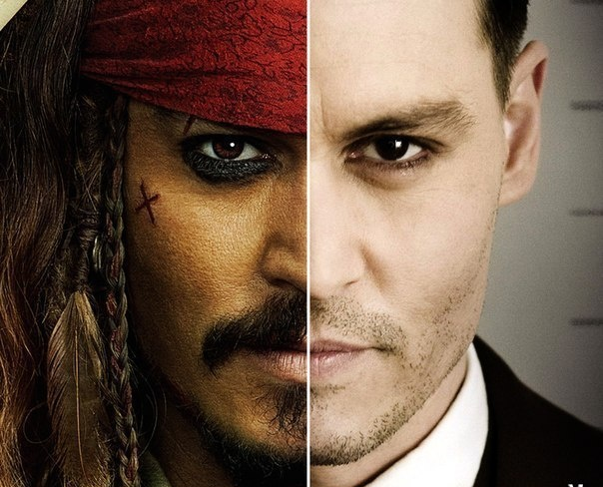
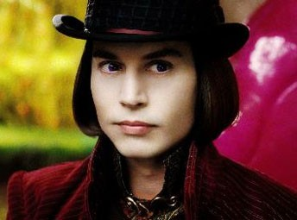
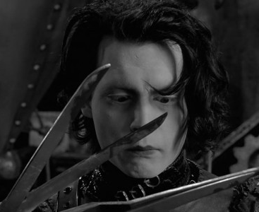
Джонні Депп
Джон Кристофер Депп ІІ (9 червня, 1963 р., м. Овенсборо, Кентукі) —американський актор, продюсер, режисер, сценарист, музикант. Найбільшу популярність Джонні Деппу принесла роль капітана Джека Горобця в серії фільмів "Пірати Карибського моря". Однак, незважаючи на свій безперечний талант і величезну популярність, актор досі не удостоївся статуетки " Оскар«, хоча був тричі номінований.

Slide 10
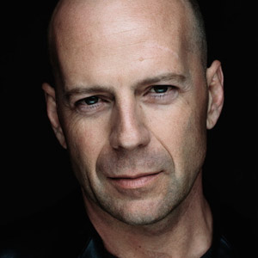
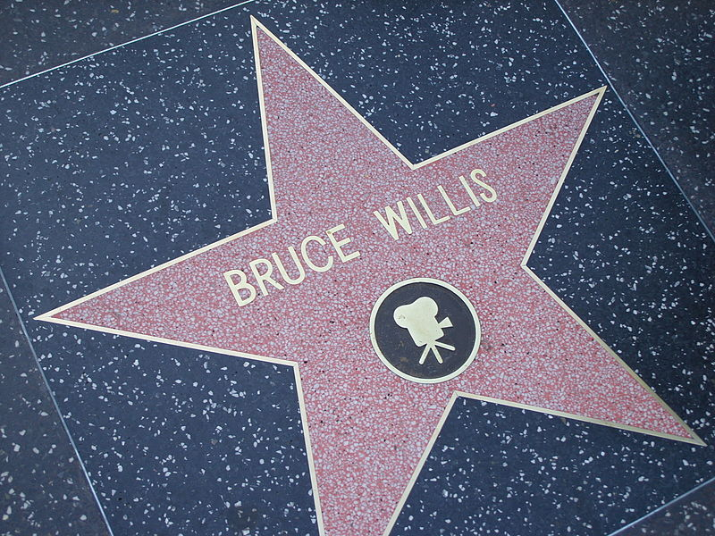
Брюс Вілліс
Брюс Вілліс, повне ім'я Волтер Брюс Вілліс (19 березня 1955 в німецькому місті Ідар-Оберштейні), — американський кіноактор. Грав ролі у таких відомих фільмах: «Міцний горішок» (1988), «Кримінальне чтиво» (1994), «П'ятий елемент» (1997), «Шосте чуття» (1999), «Місто гріхів» (2005) та інших. 1987 р. — «Золотий глобус». Двічі нагороджувався телевізійною премією «Еммі».

Slide 11
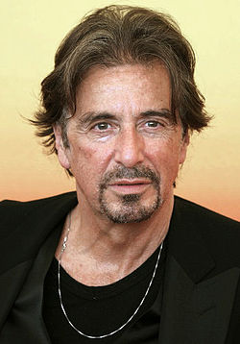
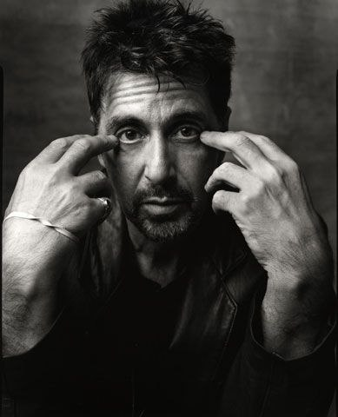
Аль Пачіно
Альфре́до Джеймс Пачі́но (*25 квітня 1940) — американський кіно- і театральнийактор, режисер та сценарист. з Еллен Берстін та Гарві Кейтель очолює Акторську студію в Нью-Йорку.
Вважається одним з видатних акторів сучасного американського кіно і театру. Нагороджений численними преміями та нагородами, зокрема «Оскар» за роль підполковника Френка Слейда у фільмі «Запах жінки», двократний лауреат «Еммі» за виконання ролей Роя Кона і Джека Кеворкяна та дві премії «Тоні» за «Чи носить тигр краватку?»і «Основна підготовка Павла Хамела».

Slide 12
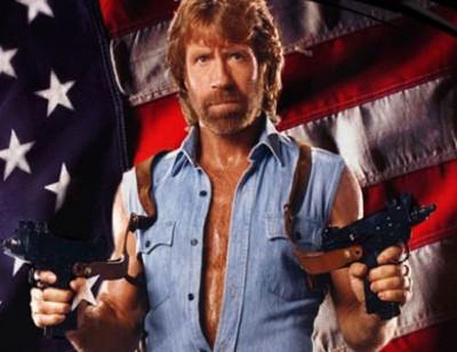
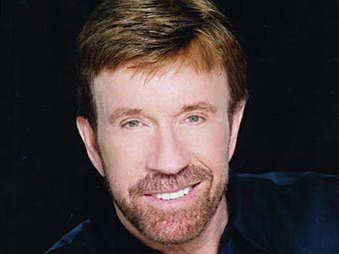
Чак Норріс
Чак Норріс (10 березня 1940, Раян, Оклахома, США) — американський кіноактор і майстер бойових мистецтв, зірка Голлівудута інтернету, популярний виконавець головних ролей у фільмах-бойовиках. Однією з найвідоміших його ролей є рейнджер Вокер із серіалу «Вокер, техаський рейнджер». Став чемпіоном світу з карате в напівважкій вазі і зберігав це звання протягом семи років.

Slide 13
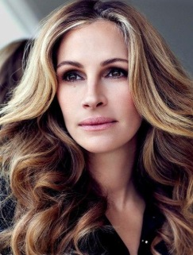
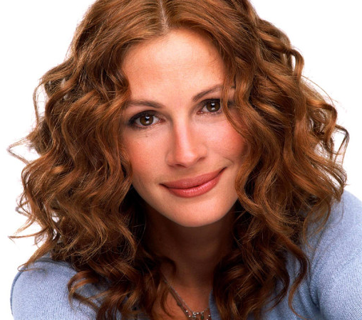
Джулія Робертс
Джулія Фіона Робертс (*28 жовтня 1967) — американська кіноакторка. Здобула популярність на початку 1990-х років, зігравши в парі з Річардом Ґіром в романтичній комедії «Красуня», яка зібрала 463 мільйони доларів у світовому прокаті. Джулія Робертс отримала премію «Оскар» Академії кіномистецтва США в 2000 році за головну роль в фільмі «Ерін Брокович». Вона також номінувалася на «Оскар» в категорії «найкраща акторка» в допоміжній ролі за фільм «Сталеві магнолії» (1989) та в цій же категорії за роль у «Красуні» (1990). Загалом фільми, у яких зіграла Робертс, зібрали понад 2 мільярди доларів, що вивело її на перше місце серед усіх актрис світу за касовими зборами.

